Slide 1
Итоги развития
Республики Татарстан в 2010 году.
задачи по совершенствованию государственной инвестиционной и инновационной политики
Министр экономики Республики Татарстан
Шагиахметов Мидхат Рафкатович

Slide 2
Основные тенденции социально-экономического развития
Оживление деловой активности в реальном секторе
Улучшение внешнеэкономической конъюнктуры
Восстановление потребительского спроса
Рост доходов и заработной платы

Slide 3
Экономические показатели 2010 г. в % к 2009 г.
%
Промышленное производство
Инвестиции
Оборот
розничной
торговли
Внешнеторговый оборот
ВРП
Строительство
в сопоставимых ценах

Slide 4
Структура ВРП, в %
Промышленность
Строительство
Сельское хозяйство
Транспорт
Торговля
Прочие

Slide 5
Промышленное производство
в % к предыдущему году

Slide 6
Структура промышленности, %

Slide 7
Объем отгруженной продукции и индекс промышленного производства
ИПП, %
117,3 | 72,7 | 130,4
ИПП, %
105,6 | 108,1 | 110,1
ИПП, %
110,2 | 102,3 | 108,4
ИПП, %
105,6 | 81,0 | 128,8
ИПП,%
109,2 | 89,1 | 128,8

Slide 8
Производство промышленной продукции, 2010 г. в % к 2008 г.

Slide 9
Социальные показатели 2010 г. в % к 2009 г.

Slide 10
Оборот розничной торговли

Slide 11
Экономические показатели 2010 г. в % к 2008 г.
Промышленное производство
Реальные доходы
населения
Инвестиции
Оборот
розничной
торговли
ВРП
%
Строительство
В сопоставимых ценах

Slide 12
Финансовые показатели

Slide 13
Эффективность производства добавленной стоимости
%
доля добавленной стоимости в выпуске
В целом по республике – 37%

Slide 14
Динамика производительности труда
%
тыс. руб.

Slide 15
Рост через производительность
Производи-тельность труда
Добавленная стоимость
Прибыль
Инвестиции
Модернизация

Slide 16
Основные фонды в разрезе видов экономической деятельности в 2009 году
Виды экономической деятельности | Степень износа в РТ, % | Доля полностью изношенных в РТ, % | Степень износа в РФ, %
Всего, в т.ч.: | 43,1 | 15,1 | 45,3
Сельское хозяйство | 20,7 | 2,2 | 42,2
Добыча полезных ископаемых | 55,0 | 29,0 | 49,6
Обрабатывающие производства | 40,7 | 13,7 | 45,7
Производство и распределение электроэнергии, газа и воды | 33,1 | 12,6 | 50,7
Строительство | 26,8 | 6,2 | 46,9
Оптовая и розничная торговля; ремонт автотранспортных средств, бытовых изделий | 66,0 | 11,0 | 33,0
Транспорт и связь | 38,2 | 12,0 | 54,8
Образование | 43,5 | 10,8 | 52,3
Здравоохранение и соц. услуги | 37,5 | 0,8 | 51,5

Slide 17
Эффективность капитальных вложений из бюджета Республики Татарстан
Количество ветхих объектов
всего 845 шт.
Арский
60 %
Тукаевский
314 %
Уровень дифференциации обеспеченности объектами социально-культурной сферы
(по данным на 01.01.2011)
Рыбно-Слободский 46 %
Апастовский
350 %
Поликлиники
Детские сады

Slide 18
Влияние инвестиций на формирование добавленной стоимости (ДС) и валового территориального продукта (ВТП)
(в разрезе районов за 2005 – 2010 годы)
районы, в которых при планомерных инвестициях динамично растет ВТП и ДС
нефтяные районы, в которых при незначительных инвестициях растет ВТП, ДС
сельскохозяйственные районы, в которых при незначительных инвестициях происходит рост ВТП и ДС
районы, в которых в независимости от динамики инвестиций наблюдается снижение ВТП и ДС
районы, влияние инвестиций в которых не имеет ярко выраженного влияния на показатели ВТП и ДС

Slide 19
Влияние инвестиций в основной капитал
на изменение ВТП, добавленной стоимости
в моногороде Набережные челны

Slide 20
Инвестиции в России: позиция Татарстана январь-сентябрь 2010
Регионы ПФО
Объем инвестиций, млрд.руб.

Slide 21
Транснациональные корпорации – партнеры Республики Татарстан

Slide 23
Инвестиционная сфера Татарстана: тревожные сигналы
!
Темпы роста инвестиций < 1% (за 9 месяцев 2010 года)
!
15 место в России по общему объему инвестиций на душу населения (за 2009 год) (впереди - Москва, Тюменская, Сахалинская, Ленинградская, Амурская, Магаданская, Томская, Липецкая области, Коми, Саха (Якутия), Красноярский край, ЯНАО, ХМАО, Чукотский АО. 22 место - Калужская область)
В структуре иностранных инвестиций 98,5% – кредиты (за 9 месяцев 2010 года)
!

Slide 24
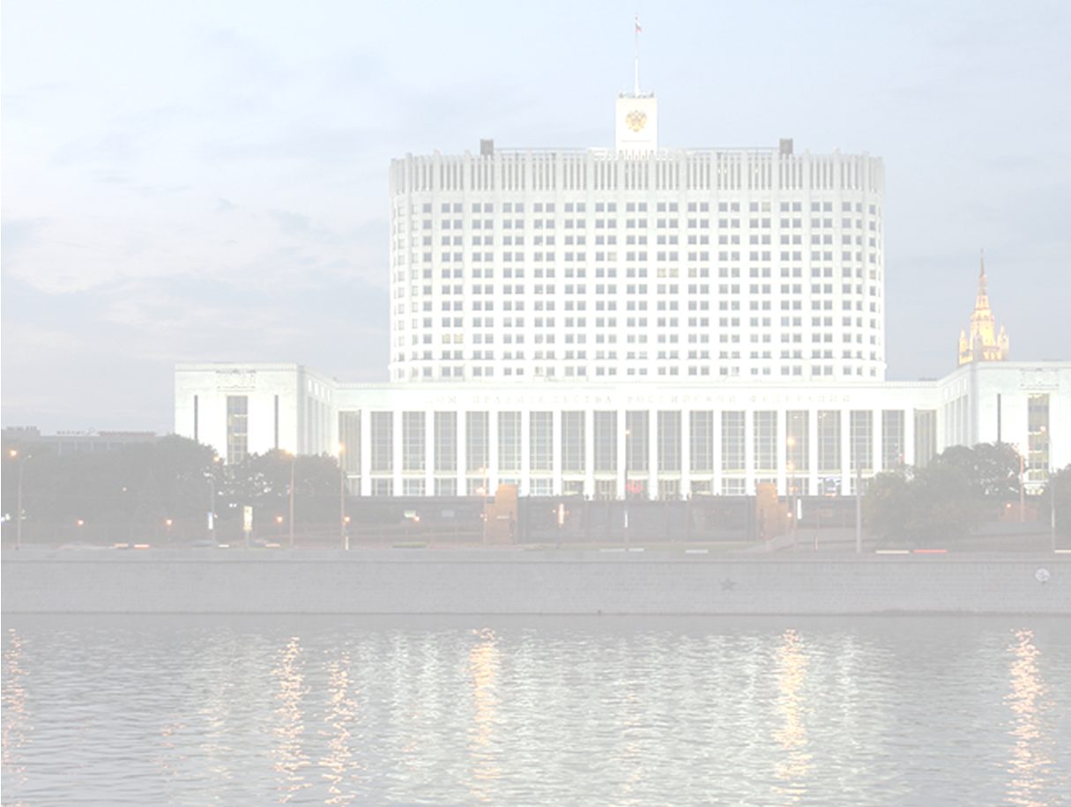
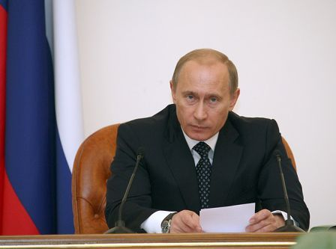
Владимир
Владимирович
Путин
«…нам нужны прямые иностранные инвестиции, причём не просто капитал, а так называемые умные инвестиции, то есть вложения, сопровождающиеся передачей технологий, созданием рабочих мест нового качества»
Заседание Правительственной комиссии по контролю за осуществлением
иностранных инвестиций 28 декабря 2010

Slide 25
Барьеры в инвестиционной сфере
Децентрализация системы государственного регулирования
Нехватка действенных инструментов поддержки
Недостаточная интеграция Татарстана в информационное пространство
Дефицит адресно подготовленных инвестиционных площадок
Неадекватное кадровое обеспечение инвестиционных процессов
Отсутствие долгосрочных тарифов

Slide 26
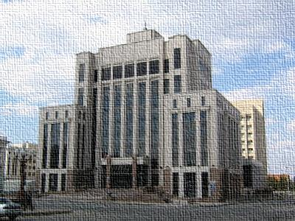
Система государственного регулирования инвестиционной деятельности
Министерство
экономики
ГНО «ИВФ РТ»
Федеральные
ведомства
Поддержка
капиталовложений
Контрольные и
надзорные функции
Правовое обеспечение
Дезориентация
инвестиционного
сообщества
Министерство
промышленности и торговли
Комитет
по развитию МСП
Привлечение
зарубежных инвестиций
Курирует
проекты МСП

Slide 27
Принцип «одного окна»:
механизмы функционирования
Закрепление ответственных кураторов
республиканские органы власти
территориальные управления федеральных органов власти
сетевые компании
муниципальные образования
Уполномо-ченный орган по взаимодействию с инвесто-рами
Приори-тетные инвести-ционные проекты
Планы-графики реализации
Инвестиционное сообщество
Мониторинг исполнения
Эффекты:
комплексное сопровождение проектов
единый центр ответственности

Slide 28
Проект закона «Об инвестиционном налоговом кредите в Республике Татарстан»
Закон
Уполномоченный орган
Срок предоставления – до 7 лет
Процентная ставка - ½ ставки ЦБ РФ
Перечень налогов
Стимулирование инновационно активных предприятий
Поддержка создания энергоэффективных объектов и технологий

Slide 29
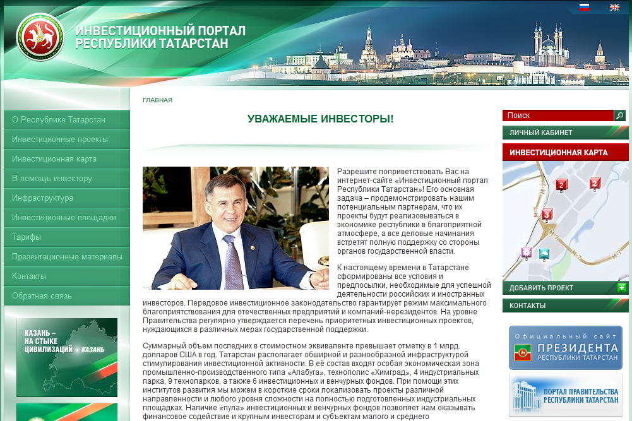
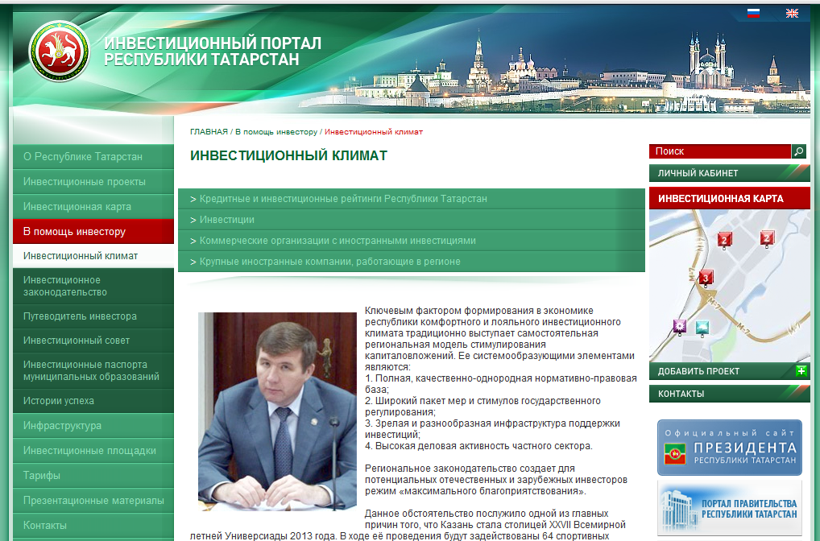
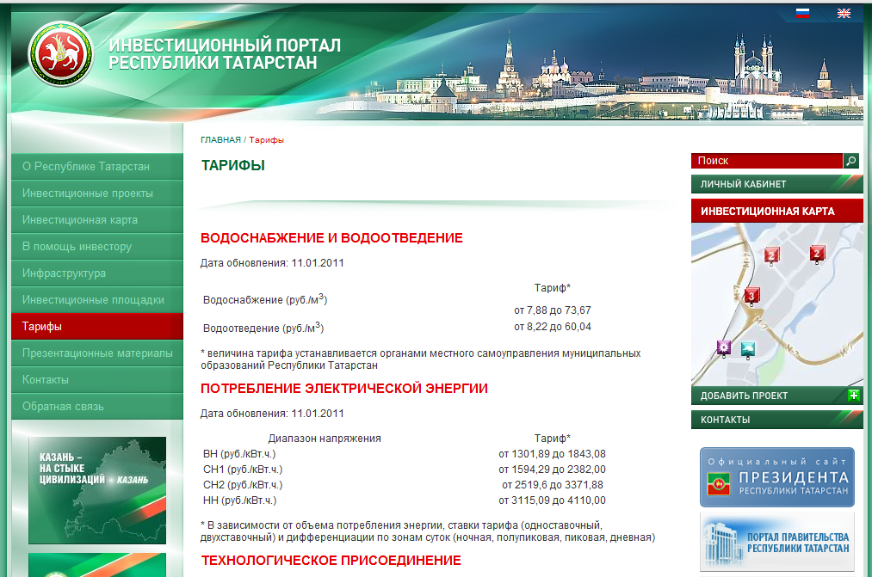
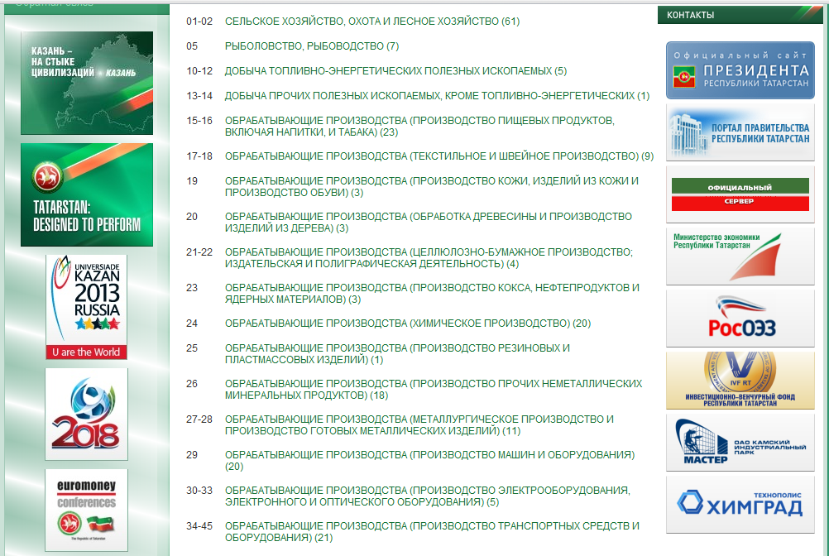
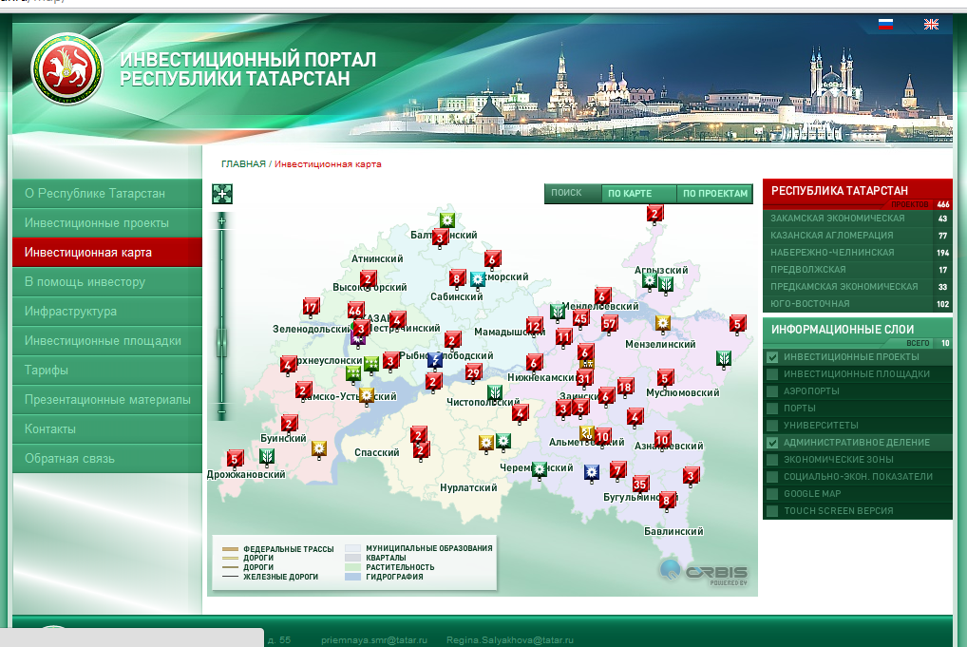

Slide 30
Правовые основы функционирования
инновационной сферы Татарстана
Государственный доклад
«О результатах инновационной
деятельности»
Закон
«Об инновационной
деятельности»
Инновационная
сфера
Инновационный
меморандум на 2008-2010, 2011-2013 гг.

Slide 31
Определение понятия «инновация»
(выдержка из статьи 2 Закона «Об инновационной деятельности
в Республике Татарстан»)
Инновация (инновационный продукт):
первого уровня – не имеющий мировых аналогов результат инновационной деятельности, получивший практическую реализацию в виде нового товара, услуги, способа производства (технологии) или иного общественно полезного результата повышенной эффективности;
второго уровня – результат инновационной деятельности, получивший практическую реализацию в виде нового товара, услуги, способа производства (технологии) или иного общественно полезного результата, и (или) результата трансфера существующих в мире товаров, услуг, способов производства (технологий, ноу-хау) или иных общественно полезных результатов, новых для рынка страны.

Slide 32
Закон РТ «Об инновационной деятельности в Республике Татарстан»
Глоссарий
понятий
и терминов
Разграничение полномочий органов
госвласти
Госрегулирование
инновационной сферы
Господдержка инновационной деятельности

Slide 33
Институты развития Республики Татарстан
Финансовые
институты
Нефинансовые
институты
Инвестиционно-венчурный фонд
Республики Татарстан
Государственный жилищный фонд при Президенте Республики Татарстан
Залогово-страховой фонд
Республики Татарстан
Региональный венчурный фонд инвестиций в малые предприятия в научно-технической сфере РТ
Региональный венчурный фонд инвестиций в малые предприятия в научно-технической сфере РТ (высоких технологий)
Лизинговая компания малого бизнеса Республики Татарстан
Технополис «ХИМГРАД»
4 индустриальных парка
6 бизнес-инкубаторов
13 технопарков
ОЭЗ «АЛАБУГА»

Slide 34
Основные проблемы
инновационного развития
Высокие риски вложений в инновации приводят к дефициту финансовых ресурсов, направленных на новые исследования и разработки
Дефицит квалифицированных кадров в отраслях, составляющих материально-технологическую базу инновационного роста
Существенный разрыв между наукой и производством
Отсутствие четко выстроенной системы учета, трансфера и коммерциализации научных исследований и разработок

Slide 35
Дополнительные меры финансовой поддержки
(проект стратегии Минэкономразвития РФ «Инновационная Россия 2020»)
5
инновационно активных регионов – победителей конкурса получают:
снижение доли обязательного регионального софинансирования инвестиционных проектов, направленных на стимулирование инновационной активности;
увеличение в два раза квоты для субъекта Российской Федерации ассигнований Инвестиционного фонда Российской Федерации.

Slide 36
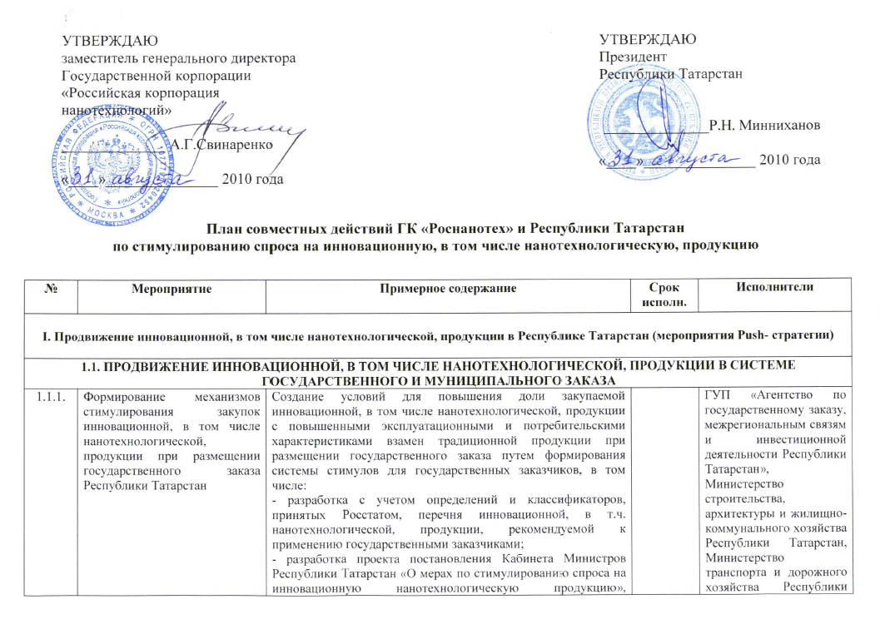
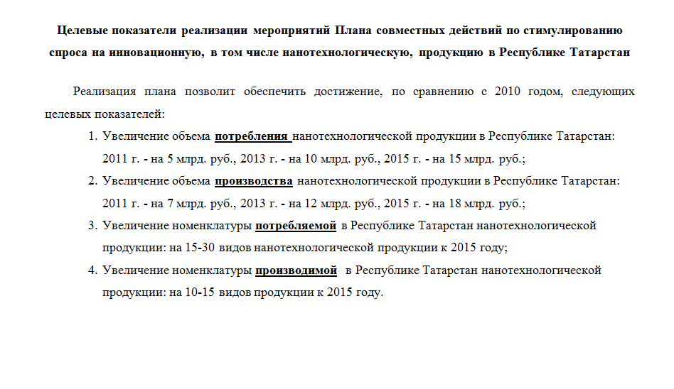
Взаимодействие РОСНАНО и Республики Татарстан – долгосрочная стратегия инновационного развития региона

Slide 37
Совместные проекты Республики Татарстан и ИЦ «Сколково»
Стволовые клетки пуповинной крови в лечении социально значимых и наследственных заболевании человека
Производство высокоэффективных сотовых гранулированных катализаторов для очистки отходящих газов от оксидов азота
Получение нефтяных серосодержащих реагентов (нефтяных сульфоксидов и сульфонов)
Производство композиционного материала «ПОЛИЭТИЛЕНПЛАСТИК», на основе армирующих волокон сверх высокомолекулярного полиэтилена»
Разработка и освоение производства фармацевтических субстанций микронных, субмикронных и наноразмеров с использованием воздушно-струйных и сверхкритических технологий
Опытно-промышленное производство обрабатывающего инструмента повышенной стойкости, применяемого в нефтедобыче, нефтехимии и машиностроении на основе нанотехнологий
Создание пилотной установки GMP для масштабирования и производства экспериментальных серий имунно-биологических препаратов
Создание вакцины против вирусного Гепатита Е
Создание вакцины против вирусного Гепатита 4-го поколения (терапевтической)
Интегрированная система корпоративного управления
Онлайн-репетиторы
Разработка биопрепаратов для животноводства
Тест-система для экспресс-оценки класса опасности промышленных отходов, веществ, материалов
Разработка и внедрение технологий защиты и биоочистки почв и грунтовых вод от загрязнения нефтью и нефтепродуктами
Биопрепараты для растениеводства и пищевой промышленности

Slide 38
Итоги развития
Республики Татарстан в 2010 году.
задачи по совершенствованию государственной инвестиционной и инновационной политики
Министр экономики Республики Татарстан
Шагиахметов Мидхат Рафкатович

Slide 39
Благодарю за внимание!

